Slide 1

Kontrolleret dræning
Styret dræning
Netværksmøde 19.11.2015
Søren Kolind Hvid
Planter & Miljø

Slide 2

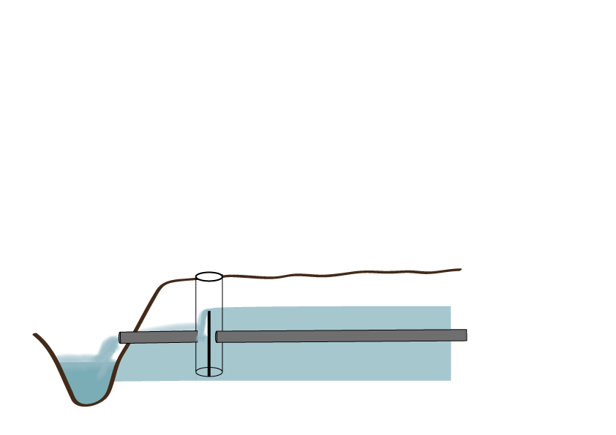
Kontrolleret dræning som virkemiddel til at reducere udledningen af kvælstof til vandmiljøet (GUDP projekt 2012-15)
Projektet gennemføres i samarbejde mellem Aarhus Universitet, Orbicon a/s, Wavin a/s og SEGES.
Formålet er at udvikle et frivilligt virkemiddel, der f.eks. kan erstatte efterafgrøder og reducerede N-normer.

Slide 3
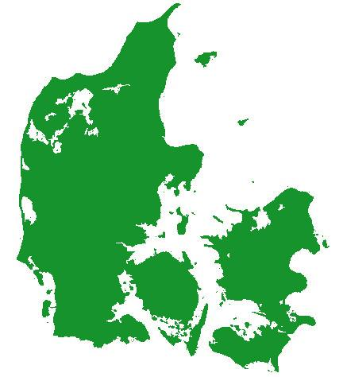
Demonstrationsmarker med kontrolleret dræning
Birkelse (2012)
Sandjord. Drængrøft
Bredkjaer (2012)
Lerjord. Drænrør.
Hedemark (2012)
Lerjord. Drænrør.
Hofmansgave (2012)
Sandjord. Pumpet areal.

Slide 4
Udenlandske erfaringer med kontrolleret dræning
Afprøvet i USA siden 1980´erne – nu anbefalet metode til reduktion af N-udledning
Finland – tilskudsordning og ca. 30.000 ha med kontrolleret dræning.
Sverige – forsøg med gode resultater og tilskudsordning, men ingen udbredelse
  Store reduktioner i N-udledning (40-70 %)
Holland – nye undersøgelser

Slide 5
Spørgsmål projektet skal besvare
Kan kontrolleret dræning kombineres med dyrkning af vinterhvede?
  Effekt på kvælstofudledning med drænvand?
  Effekt på afgrøden, herunder udbyttet?
Vil kontrolleret dræning skade drænsystemet pga. øget sedimentation i dræn?

Slide 6
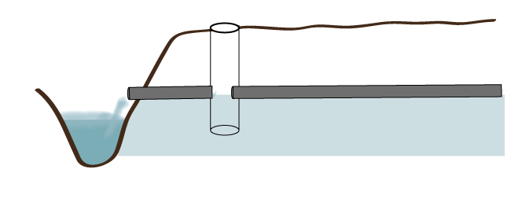
Styret dræning – hvad går det ud på?
Lattergas
emission?
Øget denitrifikation
Mindre N
Mindre P
Fastholde NH4-N
Øget nedsivning
Redoxgrænse
Denitrifikation

Slide 7
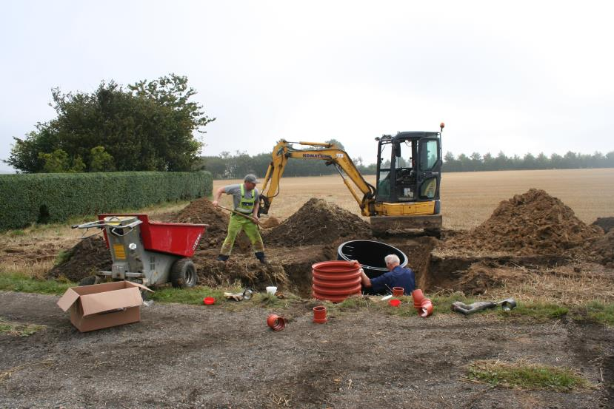

Slide 8
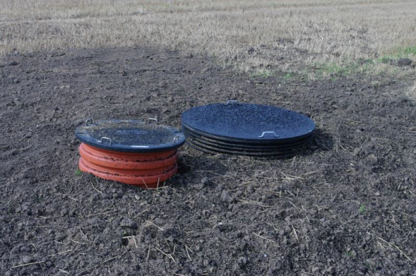
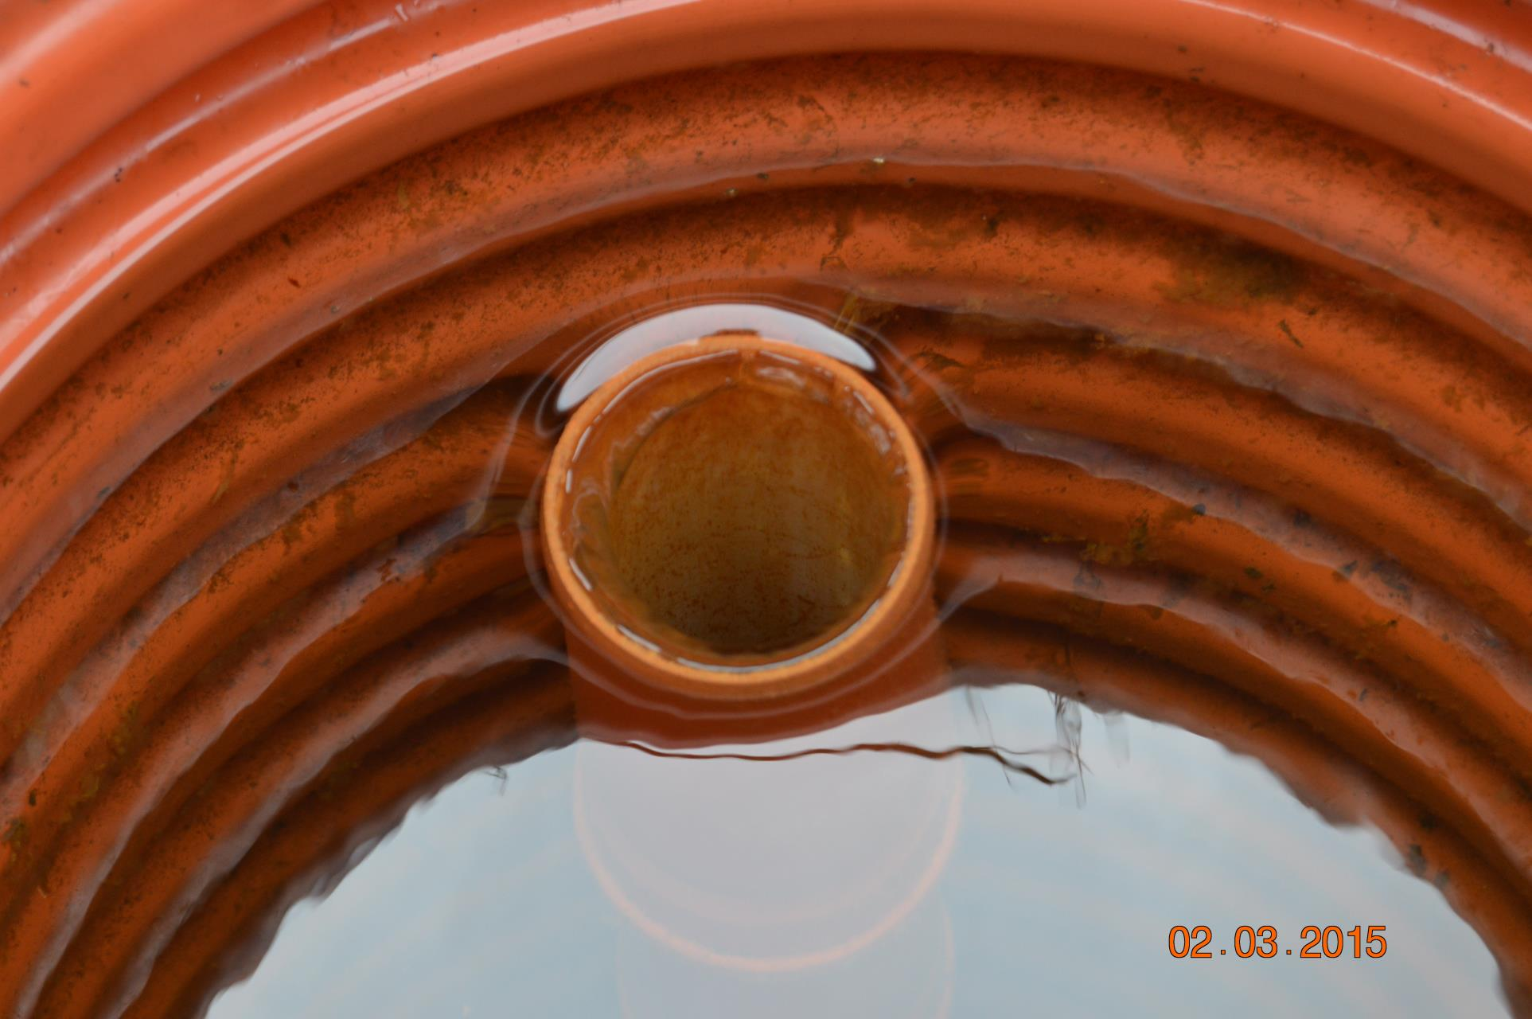
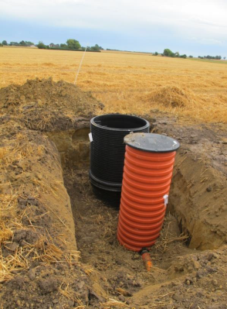
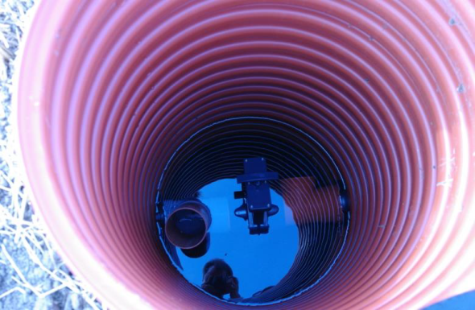
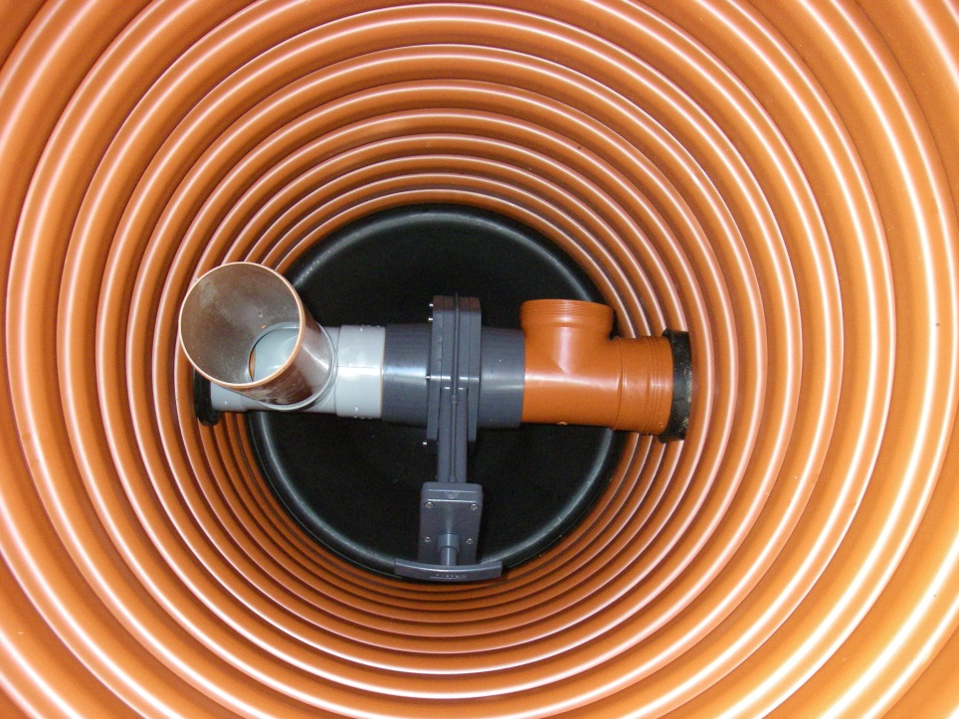

Slide 9
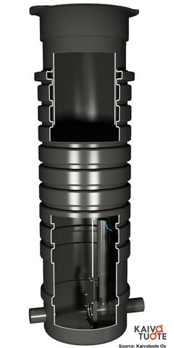
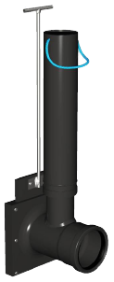
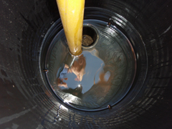
Reguleringsbrønd til kontrolleret dræning fra Finland

Slide 10
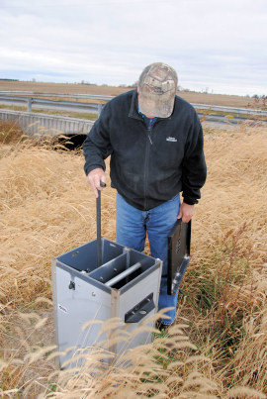
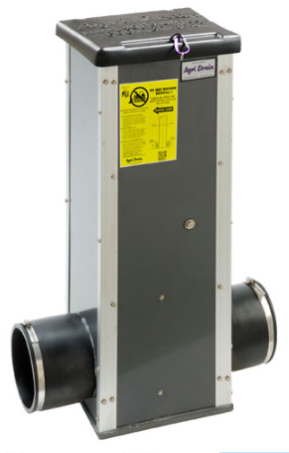
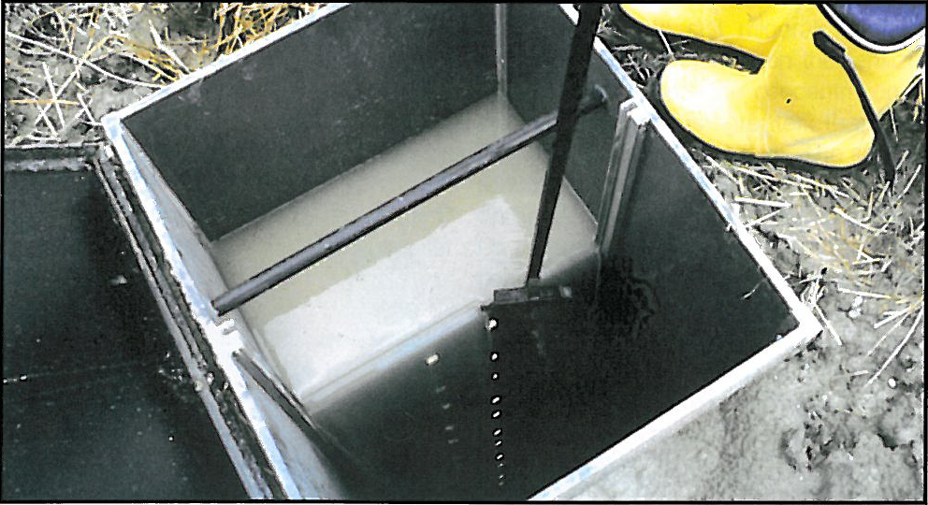
Reguleringsbrønd til kontrolleret dræning fra USA

Slide 11
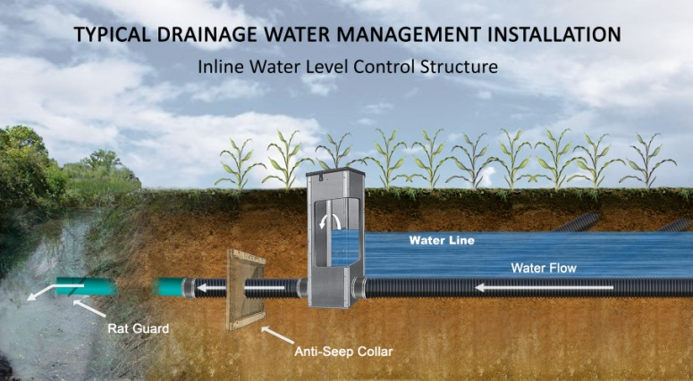

Slide 12
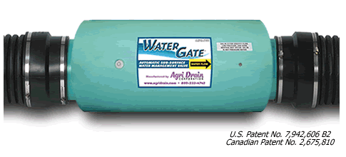
Reguleringsbrønd - underjordisk
Underjordisk reguleringsbrønd
inde på marken.
Aktiveres, når vandstanden hæves
af den forrige reguleringsbrønd.
Reguleringsbrønd ved markkant.
Herfra reguleres vandstanden i
hele drænsystemet.
Underjordisk regulering,
der markedsføres i USA.

Slide 13
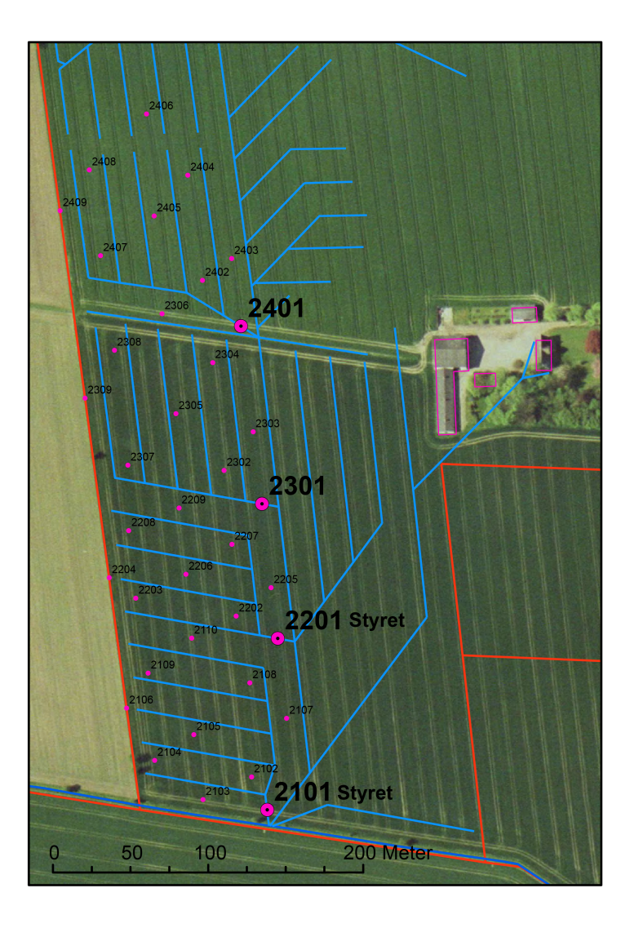
Drænsystem og målebrønde - Hedemarksvej
4 drænfelter
Styret dræning
i 2013/14 på drænfelt
21 og 22.

Slide 14
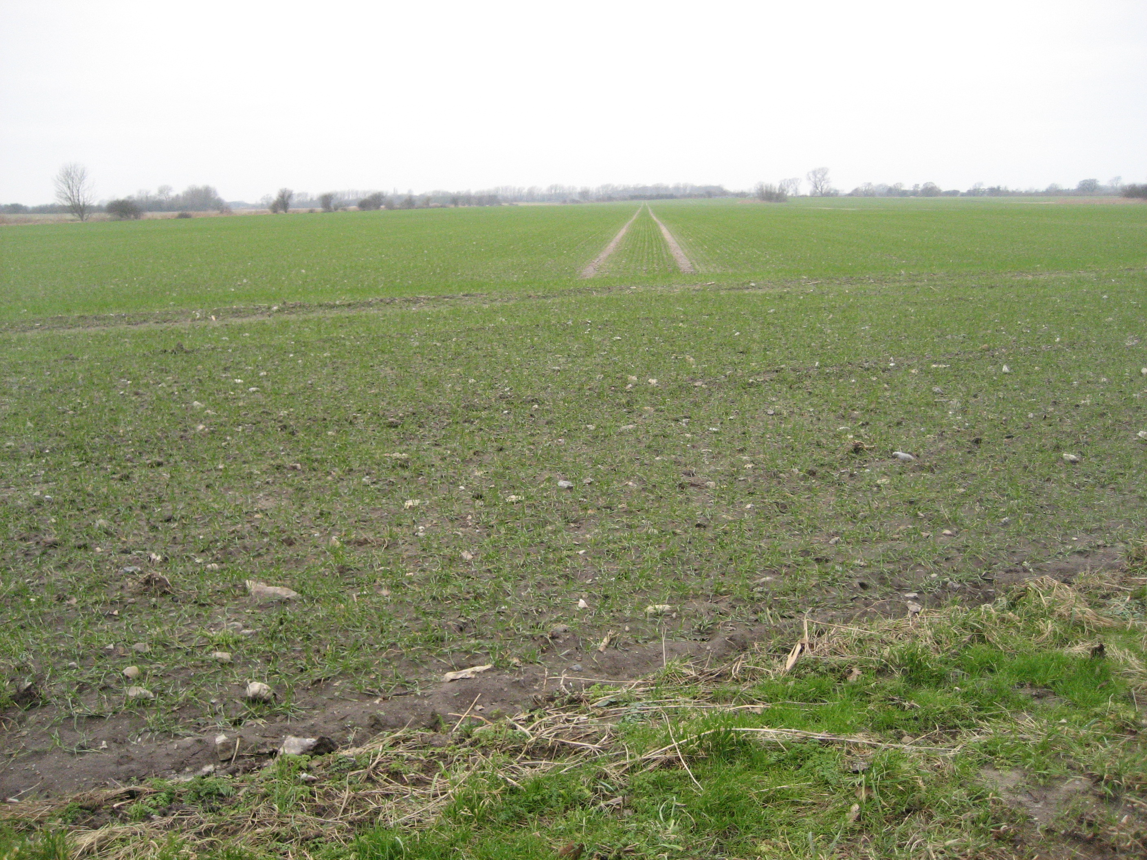
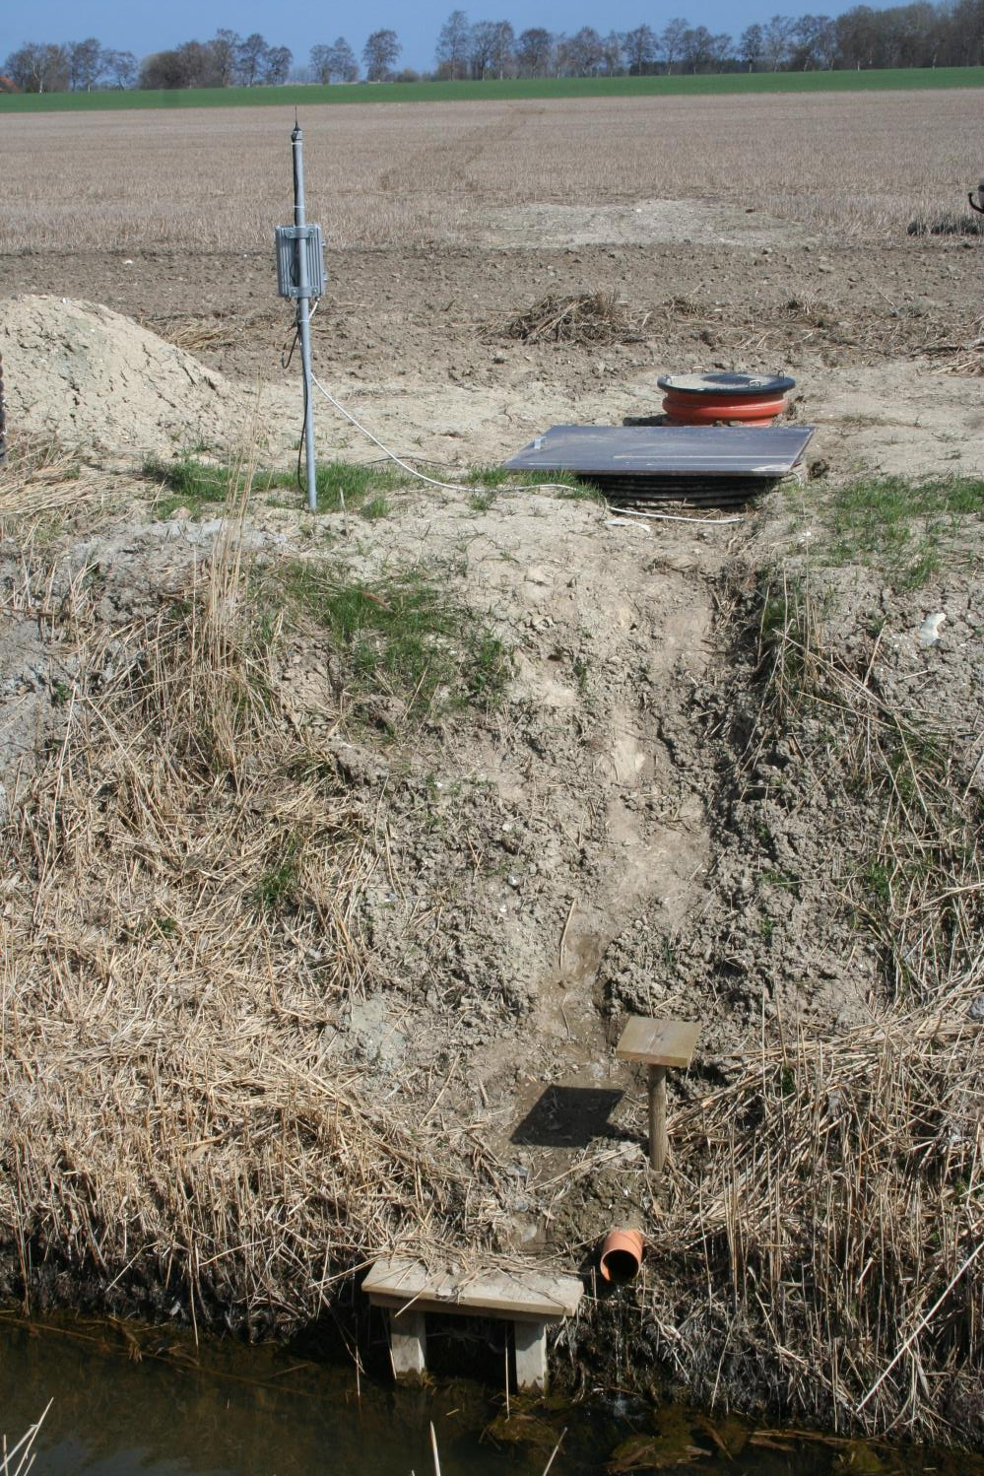
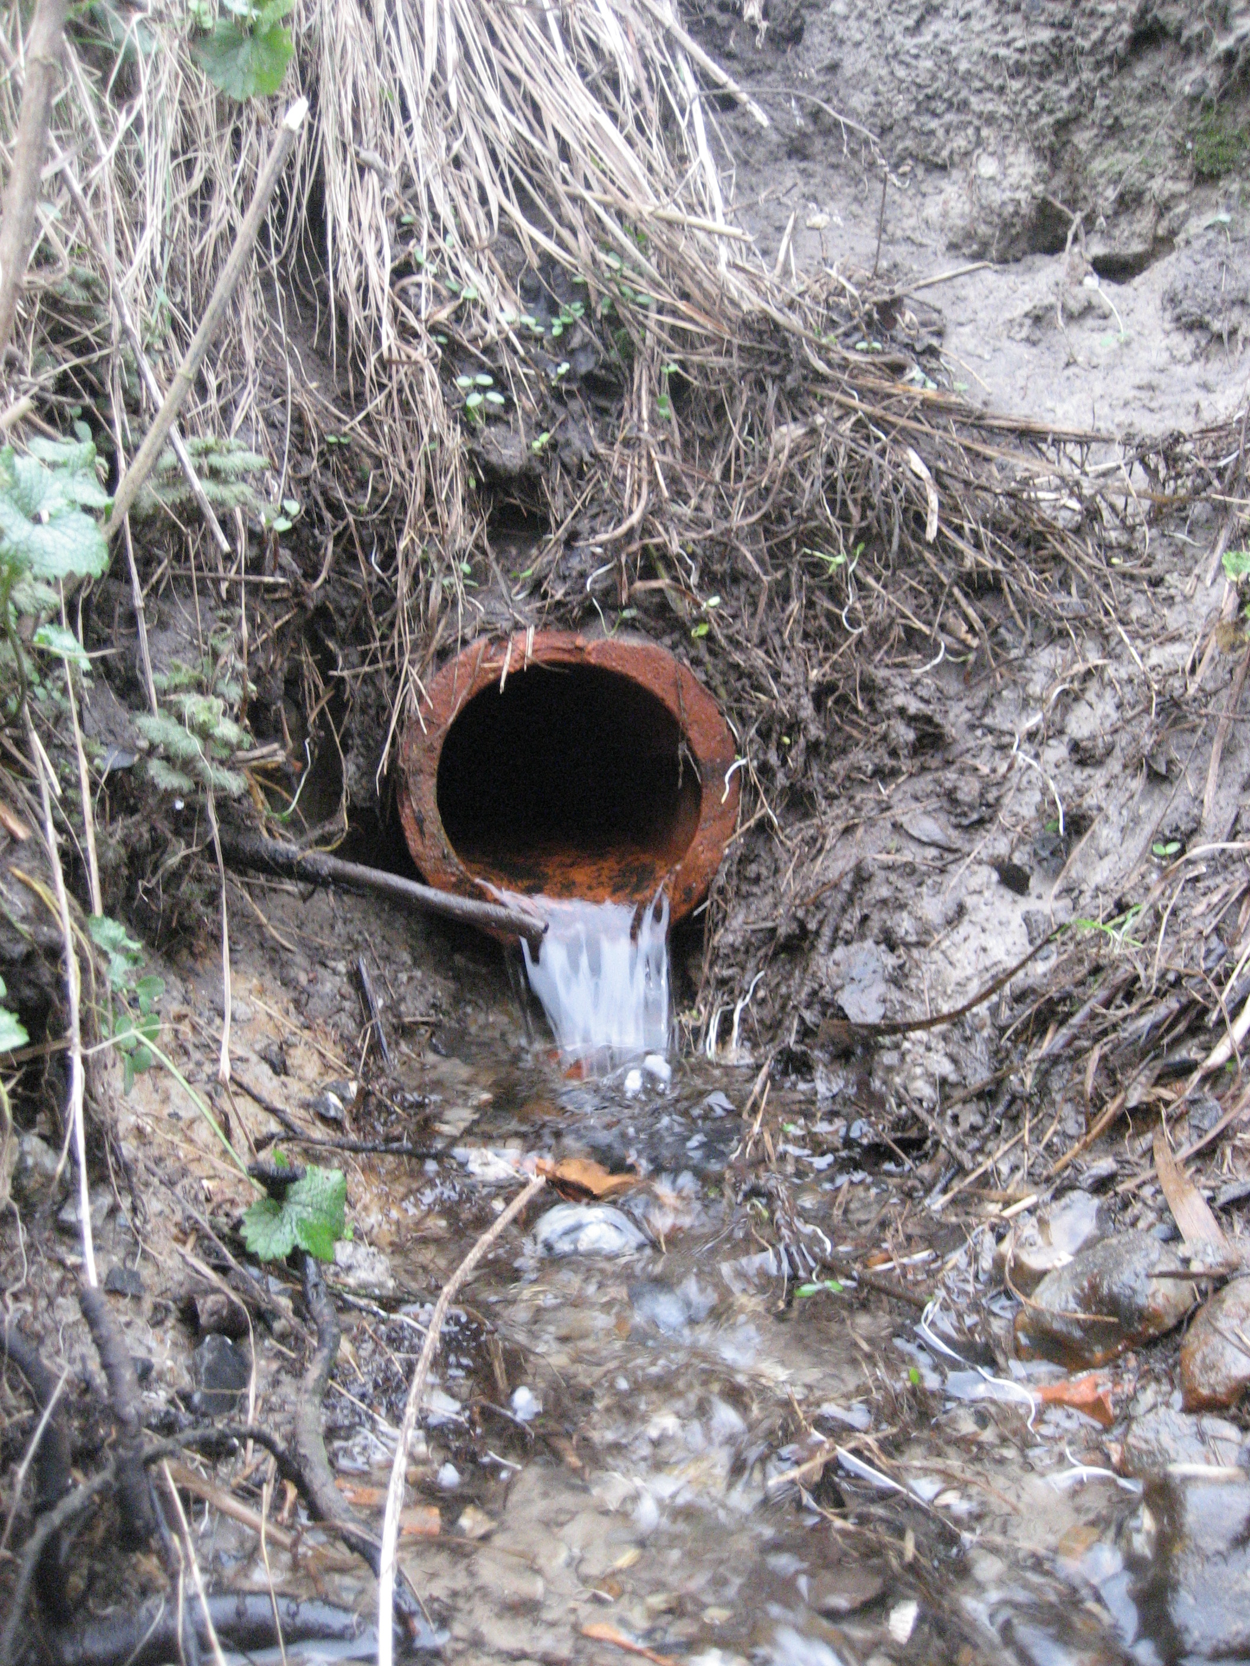
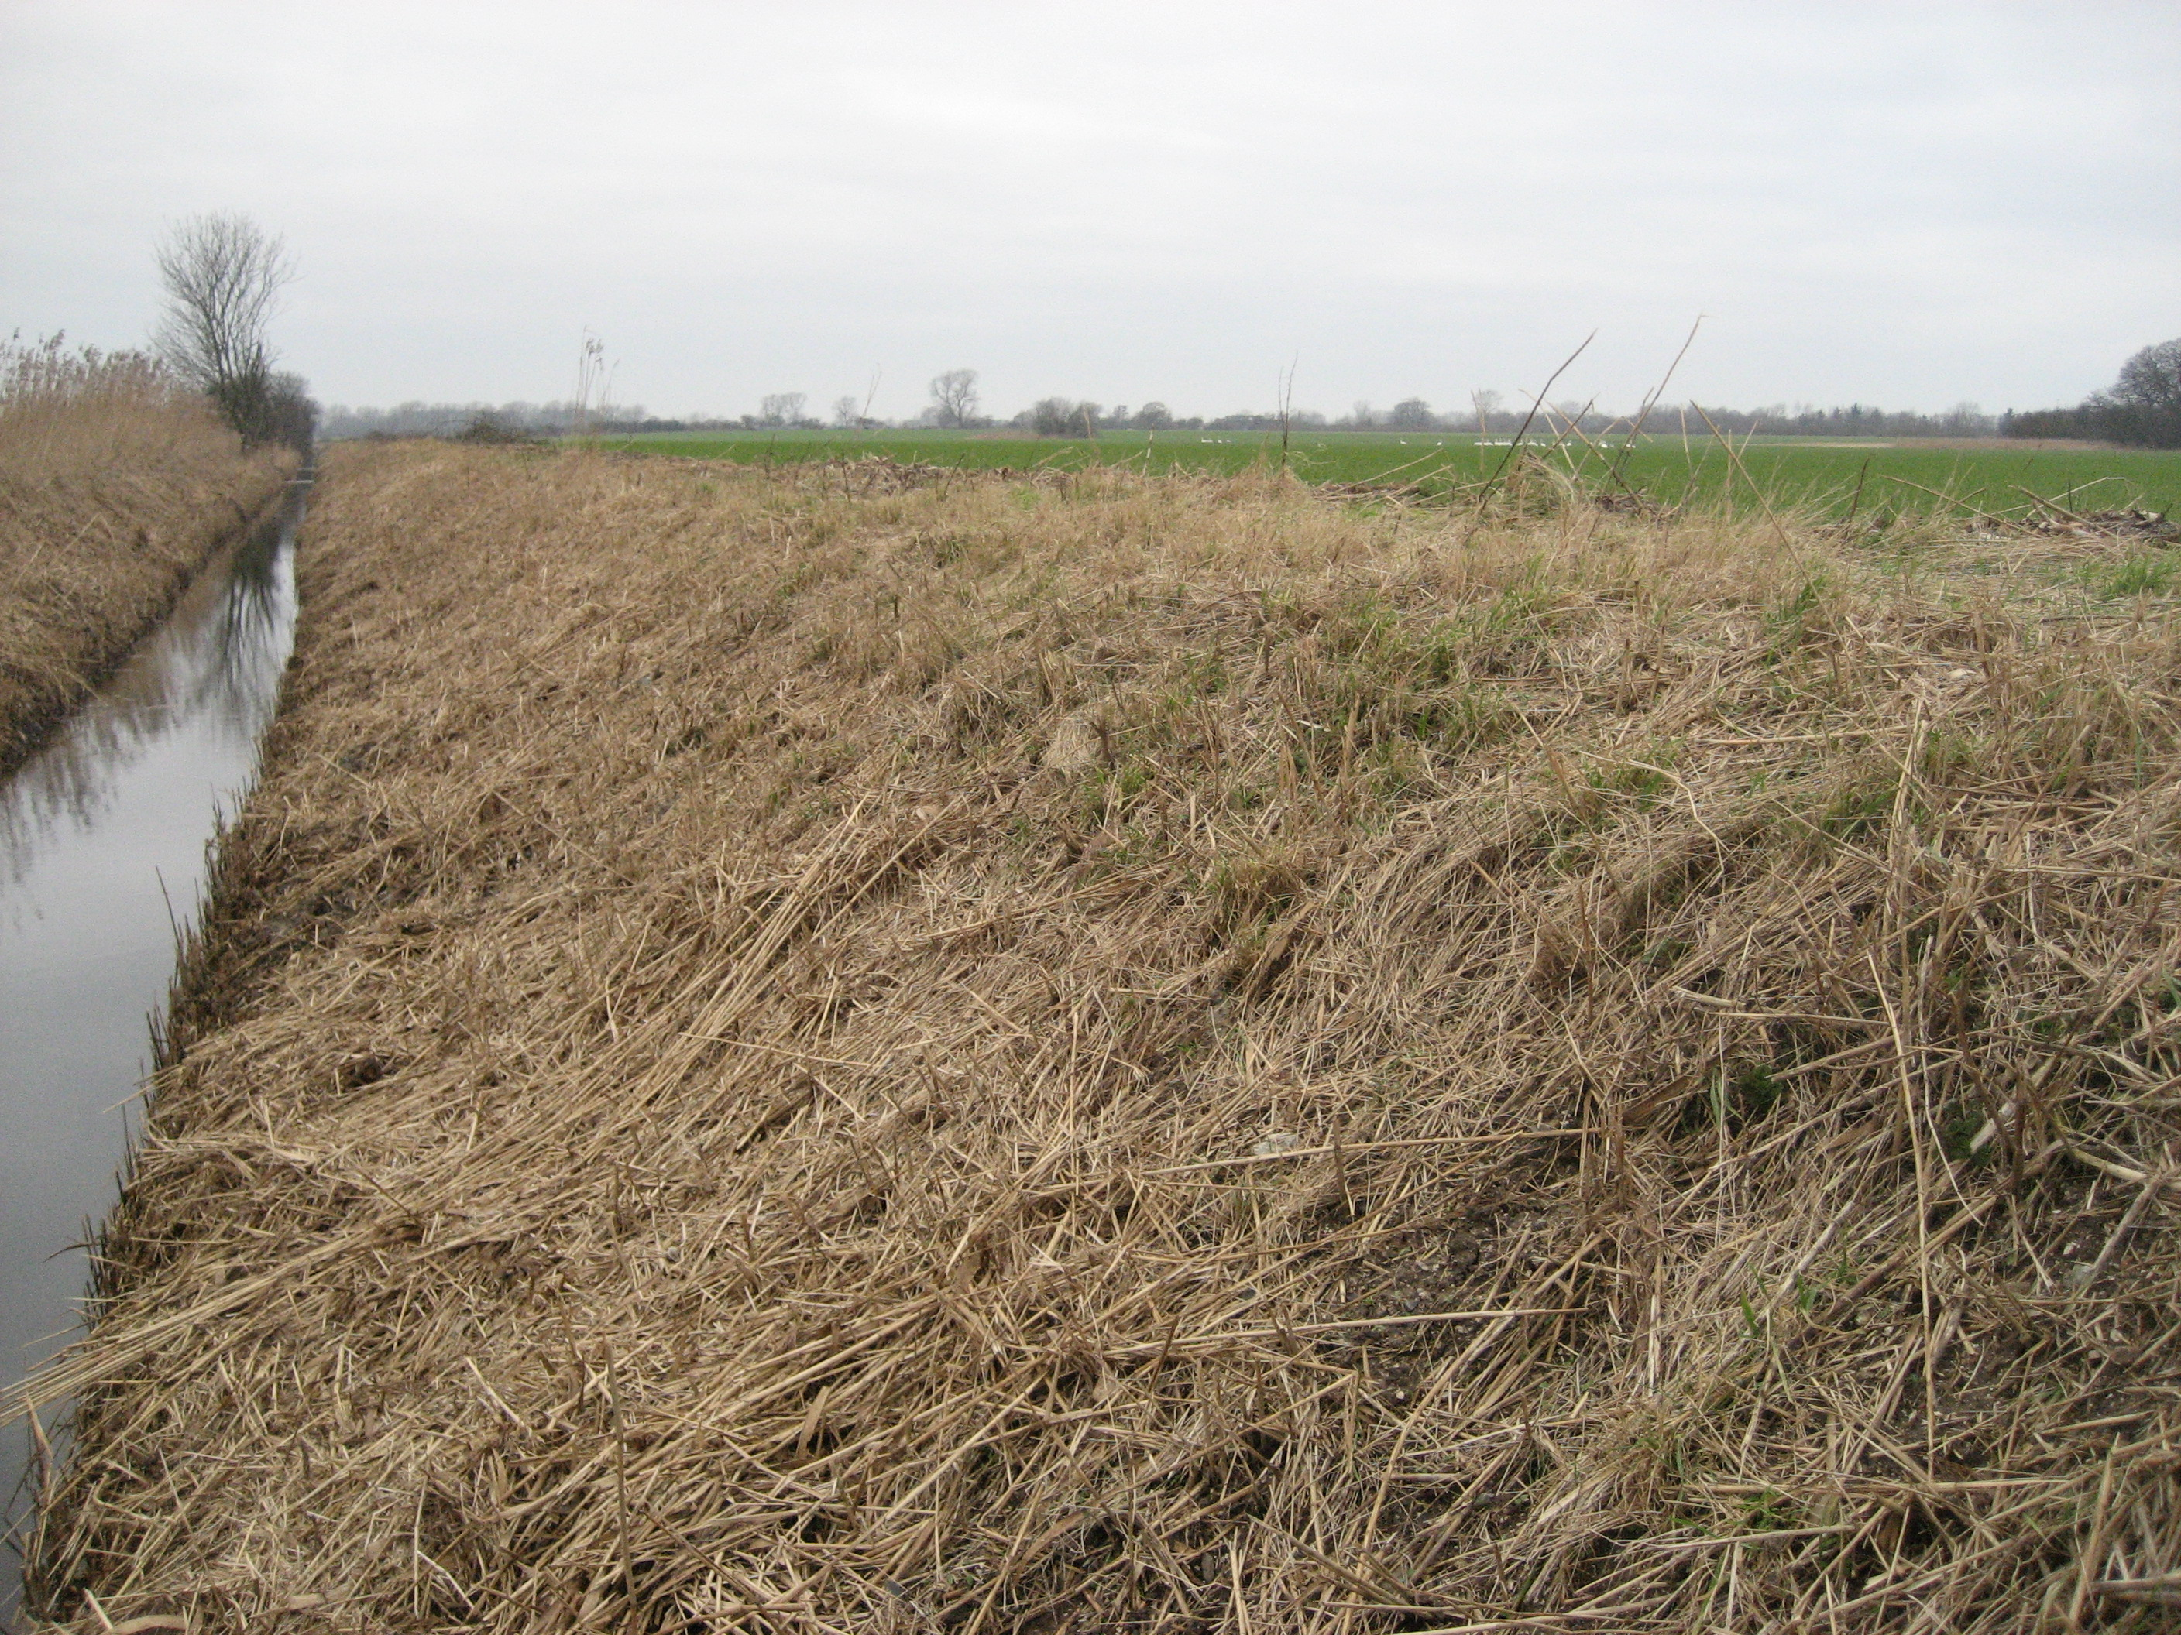
Demonstrationsmarken på Hofmansgave

Slide 15
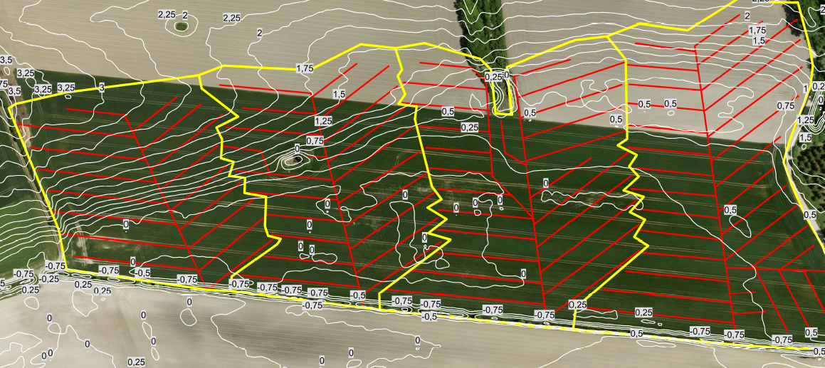
Drænsystemer på demonstrationsmarken
3
2
1
Måle- og reguleringsbrønde
Vandstand reguleret
ved dræn 1 og 2
(5. nov. – 7. mar.)

Slide 16
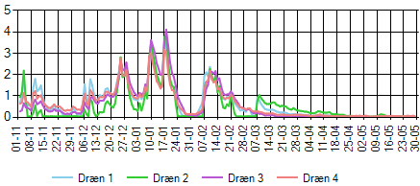
Drænafstrømning, mm pr. døgn
Regulering start 5. nov.
Regulering slut 7. marts

Slide 17
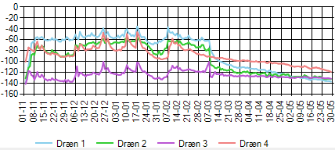
Vandstand, cm under terræn
(25 m fra reguleringsbrønden)
Regulering start
Regulering slut

Slide 18
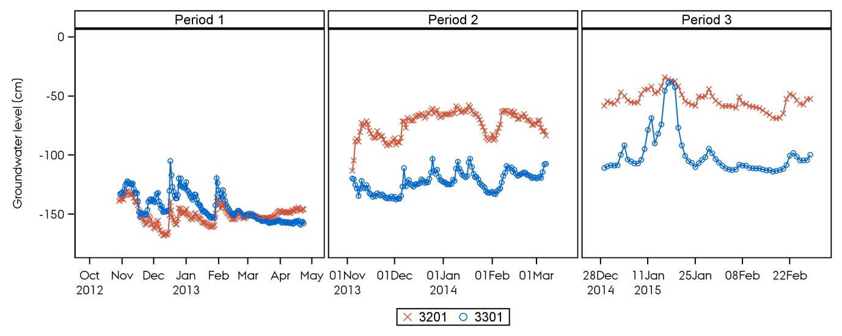
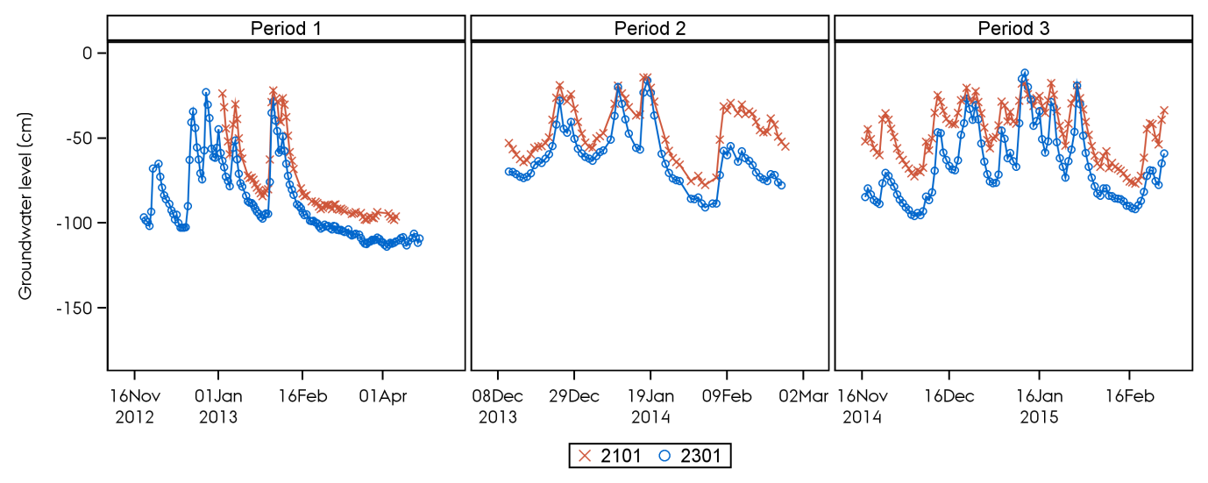
Vandstand Hedemarksvej, cm u.t.
Grundvanstand (cm u.o)
2013/14
2014/15

Slide 19
Nitrat i drænvandet, Hedemarksvej
Dræn 2101 (S), 2201 (S), 2301 (T) og 2401 (T)
S
S
T
T
Notes:
Den første pil angiver, der hvor styrniveauet blev hævet.

Slide 20
AfStrømning via dræn, mm
Hedemarksvej
Felt | 2012/13 | 2013/14 |  | 2014/15
 | mm | V.u.t. | mm | V.u.t. | mm
21 | 167 | 60 cm | 129 | 40 cm | 143
22 | 158 | 60 cm | 135 | 40 cm | 96
23 | 159 | - | 150 | - | 214
24 | 172 | - | 151 | - | 213
Foreløbig opgørelse
V.u.t. er vandstand under terræn ved reguleringsbrønden

Slide 21
KvælstofUdledning via dræn, kg total-N pr. ha
Hedemarksvej
Felt | 2012/13 | 2013/14 |  | 2014/15
 | Kg N/ha | V.u.t. | Kg N/ha | V.u.t. | Kg N/ha
21 | 14 | 60 cm | 10 | 40 cm | 12
22 | 13 | 60 cm | 12 | 40 cm | 9
23 | 15 | - | 12 | - | 20
24 | 11 | - | 13 | - | 19
Foreløbig opgørelse
V.u.t. er vandstand under terræn ved reguleringsbrønden

Slide 22
FosforUdledning via dræn, gRAM fosfat pr. ha
Hedemarksvej
Felt | 2012/13 | 2013/14 |  | 2014/15
 | g/ha | V.u.t | g/ha | V.u.t. | g/ha
21 | 12 | 60 cm | 6 | 40 cm | 12
22 | 6 | 60 cm | 5 | 40 cm | 5
23 | 9 | - | 6 | - | 15
24 | 14 | - | 7 | - | 25
Foreløbig opgørelse
V.u.t. er vandstand under terræn ved reguleringsbrønden

Slide 23
Effekt på drænafstrømning og udledninger gennem dræn
Hedemarksvej
 | Regule-ring | Dræn-afstrøm-ning | N-udledning dræn | P-udledning dræn
2013/14 | 60 cm u.t. | -12 % | -15 % | - 11 %
2014/15 | 40 cm u.t. | - 44 % | - 47 % | - 45 %
Hofmansgave
 | Regule-ring | Dræn-afstrøm-ning | N-udledning dræn | P-udledning dræn
2013/14 | 60 cm u.t. | - 65 % | - 60 % | + 68 %
2014/15 | 40 cm u.t. | - 58 % | - 57 % | + 155 %
Foreløbig opgørelse

Slide 24
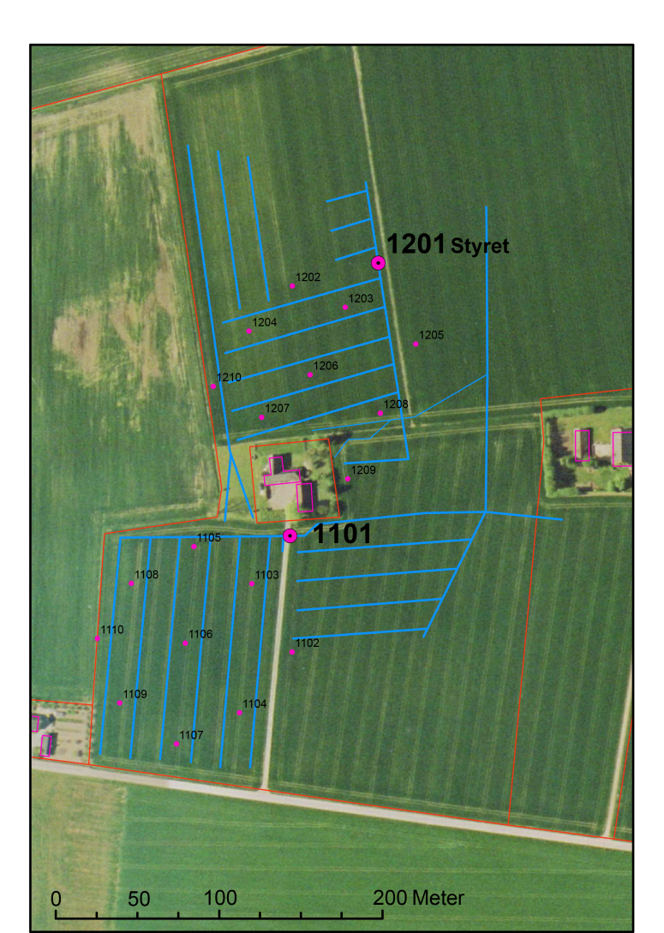
Drænsystem og målebrønde - Bredkjærvej
Kontrolleret dræning
i 13/14 og 14/15
på drænfelt 1201.
2 drænfelter

Slide 25
Drænafstrømning Bredkjærvej
Dræn 1201 (Styret) og 1101 (Traditionel)
S
T
S
T
Notes:
Datoen for drænåbning er markeret med den røde streg.

Slide 26
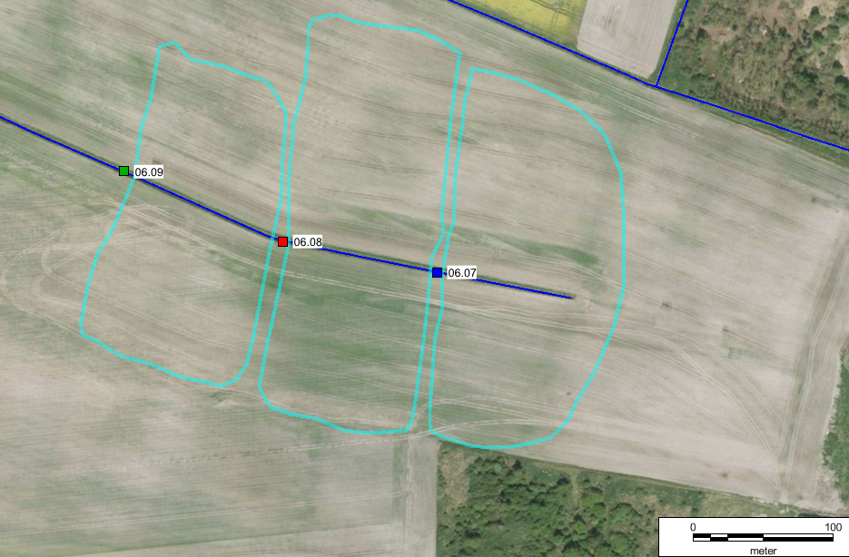
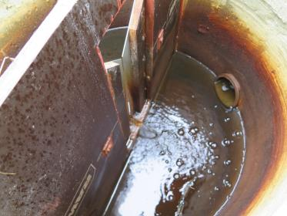
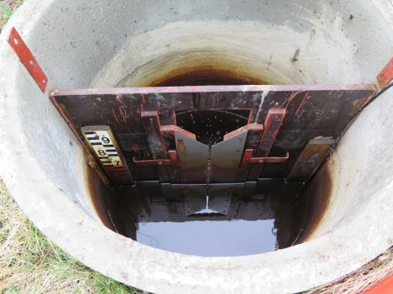
Demonstrationsmark - Birkelse

Slide 27
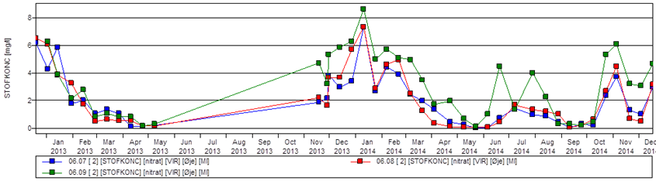
Nitrat i drænvandet - Birkelse
Referencefelt
uden regulering (grøn)

Slide 28
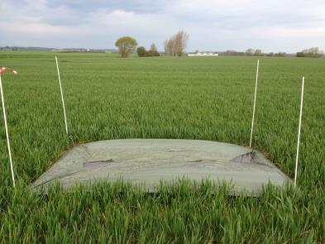
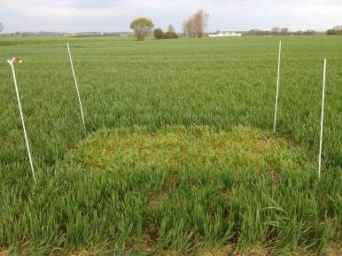
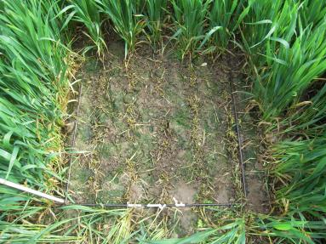
Plantevækst og udbytter målt i småparceller

Slide 29
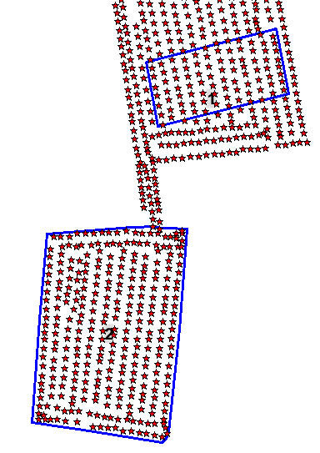
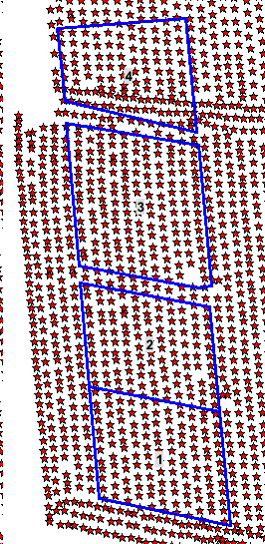
Udbyttemåling med mejetærsker
Bredkjærvej
Hedemarksvej

Slide 30
Udbytter med udbyttemåler på mejetærsker
Hedemarksvej
Bredkjærvej
Hofmansgave
R = dræn med
kontrolleret dræning

Slide 31
Sedimentation i dræn
Langsom vandstrømning i dræn øger risikoen for sedimentation i drænrørene.
Ved hurtig sænkning af vandstanden ”skylles” drænsystemet – trækker sediment ud.
Har målt 5-10 kg suspenderet stof (sediment) udledt pr. ha pr. år gennem dræn. Reduceres med styret dræning i samme omfang som drænafstrømningen.
Drænsystemerne er undersøgt ved TV-inspektion før og efter regulering af vandstanden – ingen synlige forskelle.
Langtidseffekt?

Slide 32
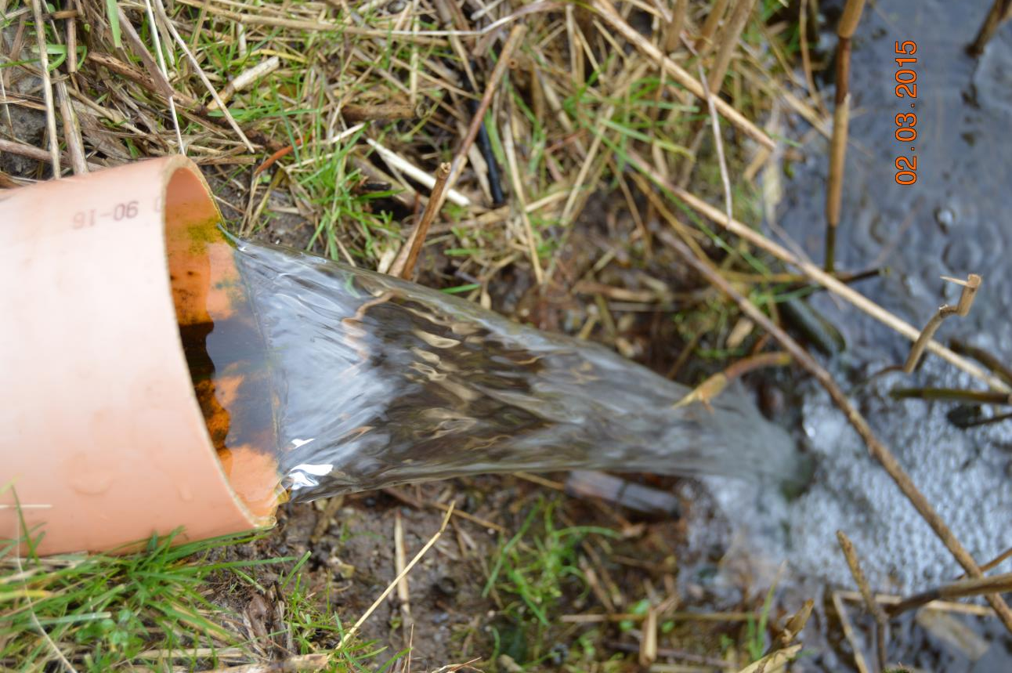
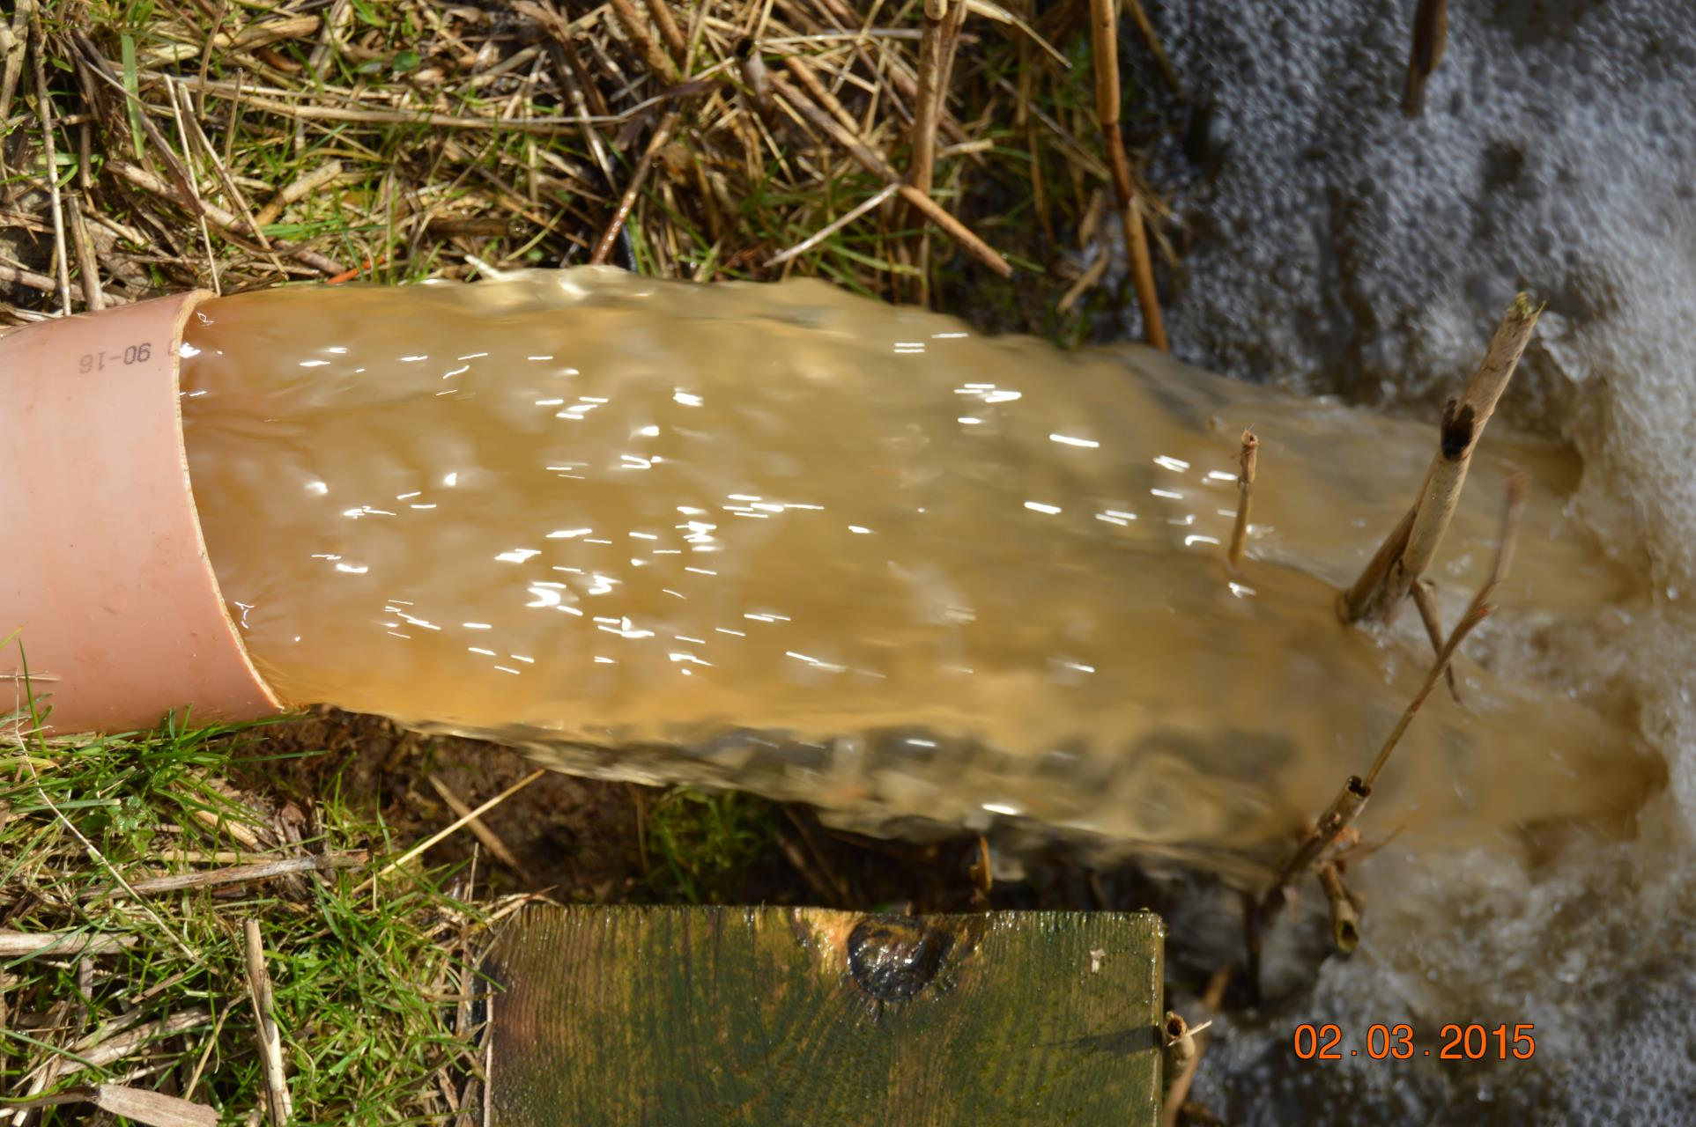
Før åbning af styrebrønd
Efter åbning af styrebrønd

Slide 33
Effekter af styret dræning fundet i GUDP projektet
Lille/ingen reduktion af kvælstofkonc. i drænvandet
Lille/ingen effekt på denitrifikationen i vandmættet rodzone
Moderat/stor reduktion af drænafstrømningen
Moderat/stor reduktion af N-udledningen via dræn
Samlet effekt på N-udledning kan ikke dokumenteres – vil afhænge af ændringer i transportveje
Reduceret / øget P-udledning afhængig af lokalitet
Ingen målt effekt på emission af lattergas
Ingen sikker effekt på N-omsætning og afgrødeudbytte

Slide 34
Styret dræning som virkemiddel
Styret dræning som godkendt virkemiddel med standardeffekt? Desværre endnu ikke!
Effekt afhænger af ændringer i strømningsveje
Evt. større effekt ved øget hævning af vandstanden (uden overvintrende afgrøde)
Evt. større effekt på denitrifikationen (og dermed kvælstofkoncentrationen) på jorde med højere kulstofindhold (letomsætteligt organisk stof har formentlig været begrænsende for den biologiske denitrifikation)
Evt. større effekt på denitrifikationen (og dermed kvælstofkoncentrationen) ved styret dræning på jernholdige jorde (kemisk denitrifikation)

Slide 35
Styret dræning med forskellige formål
Regulering af tilstrømning til minivådområder
Regulering af vandmætning af randzoner
Vinterregulering af vandstand på vandløbsnære arealer
  Kvælstoffjernelse
  Reduktion af fosforudledning
  Reduktion af okkerudledning
Rodvanding – styret dræning i vækstsæsonen
Klimatilpasning – rodzone som buffer ved kraftig nedbør

Slide 36
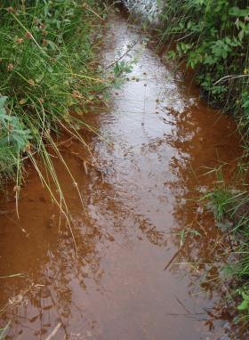
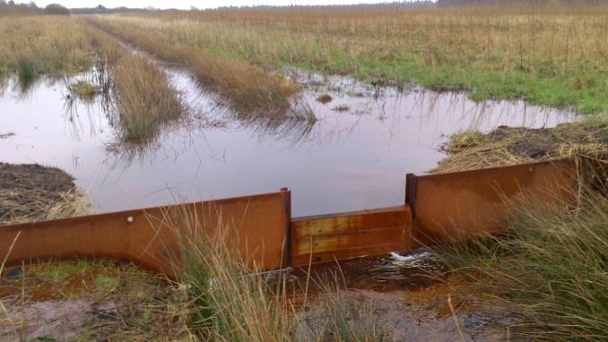
Styret dræning og vintervådlægning af enge for at mindske okkerudledning

Slide 37
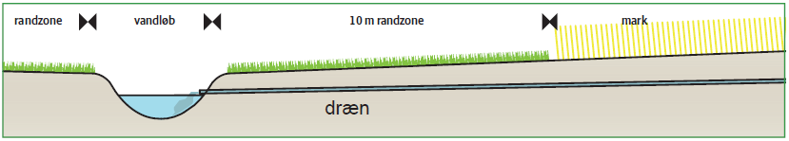
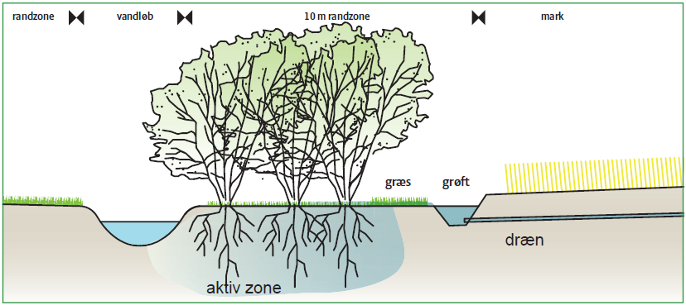
Intelligente randzoner rAndzoner med vandmætning
Styret
dræning

Slide 38
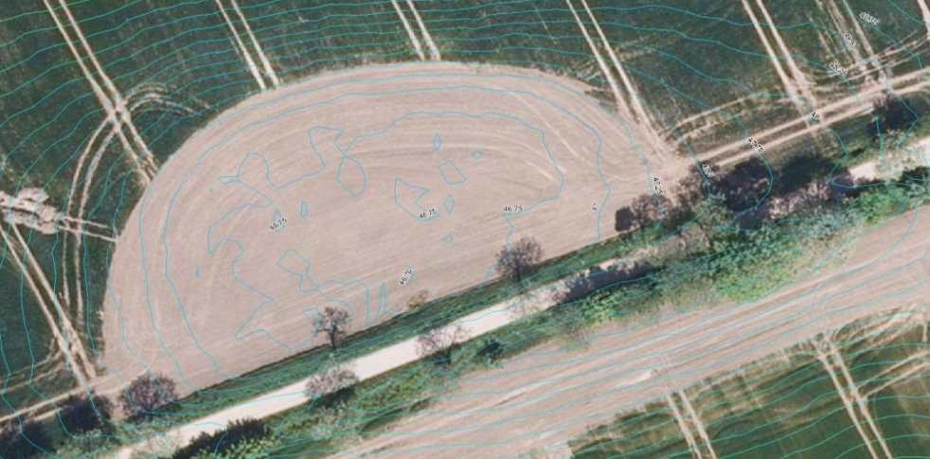
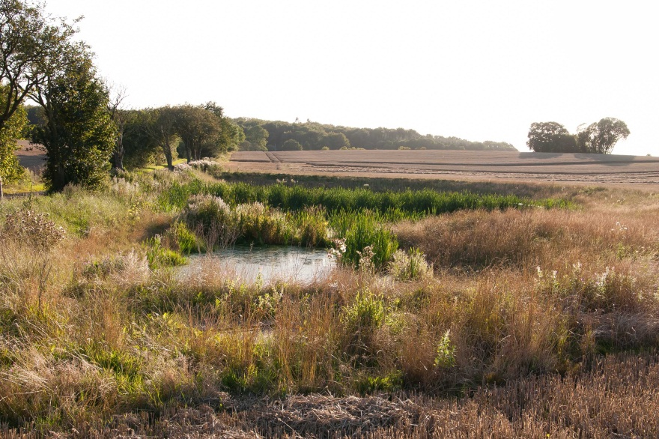
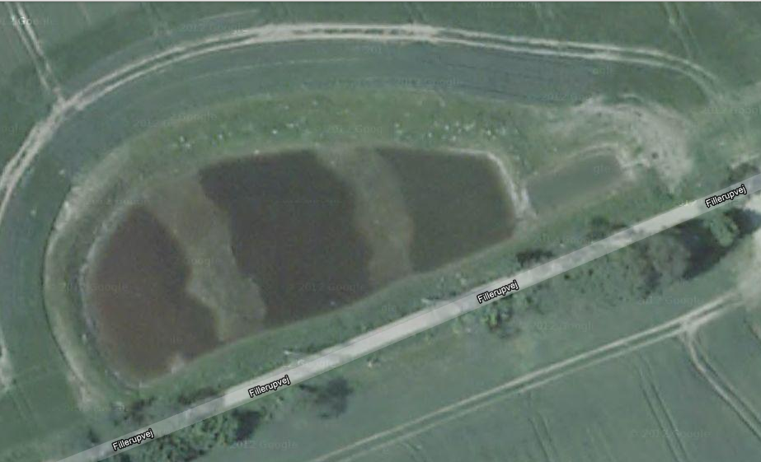
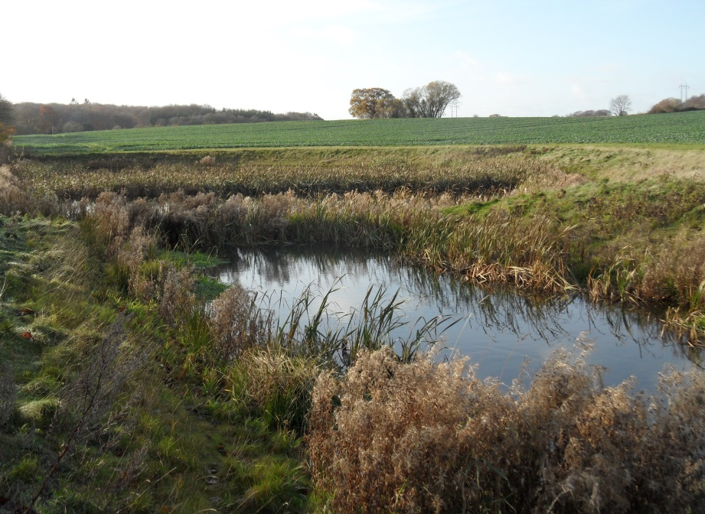
minivådområder
August 2012
50 ha
0,5 ha
November 2013
DLMØ projekt

Slide 39
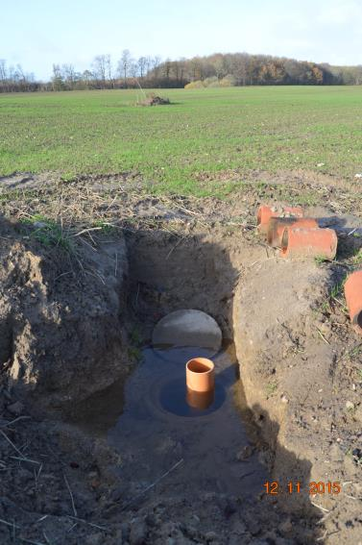
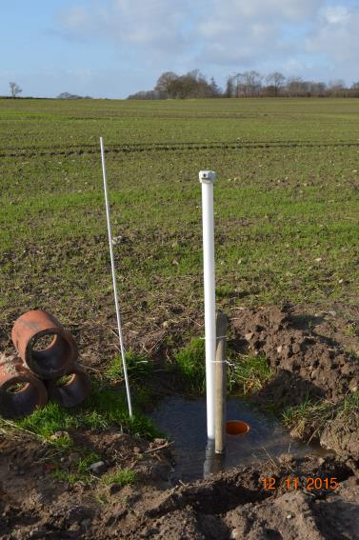
Udjævning af tilstrømning til minivådområde med styret dræning

